Slide 1
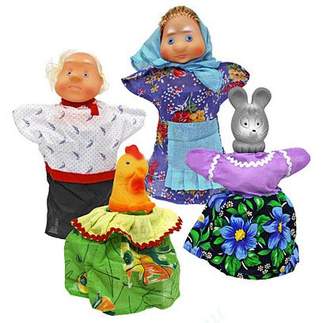
Правила ведения кукол
Для создания образа живого существа на сцене театра кукол нужно усвоить некоторые общие правила их ведения.

Slide 2
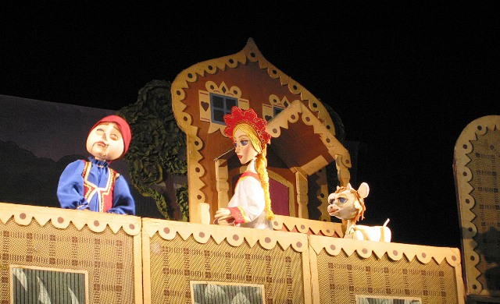
Правило №1
Куклу нужно держать на определенном уровне по отношению к ширме, из-за которой ее показывают. Поставленная вплотную к краю ширмы, она должна возвышаться над ширмой примерно на две трети своей высоты. Отводя куклу в глубину, нужно несколько повышать ее уровень.

Slide 3
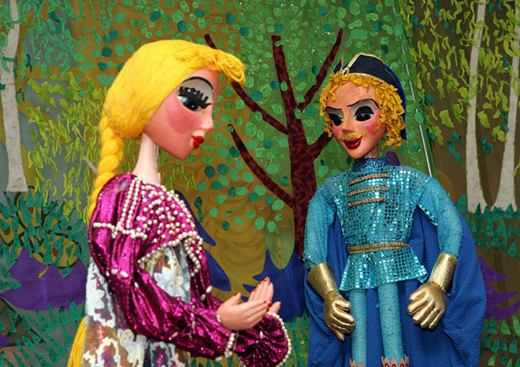
Правило №2
Когда кукла не жестикулирует и не совершает каких- либо физических действий, ее руки должны быть прижаты к туловищу (при этом правая ручка куклы поддерживает левую).

Slide 4
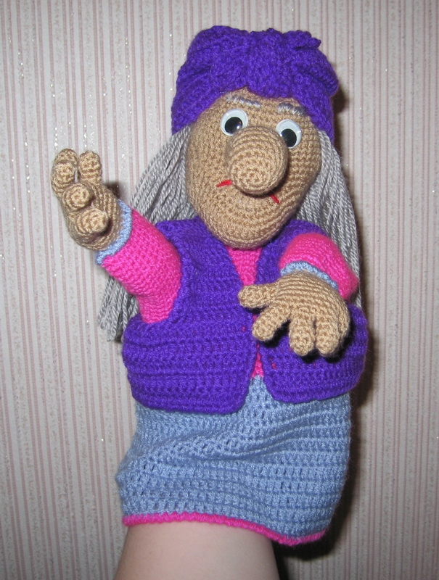
Правило №3
Держать куклу следует прямо. Наклон куклы осуществлять наклоном кисти руки исполнителя.

